Slide 1
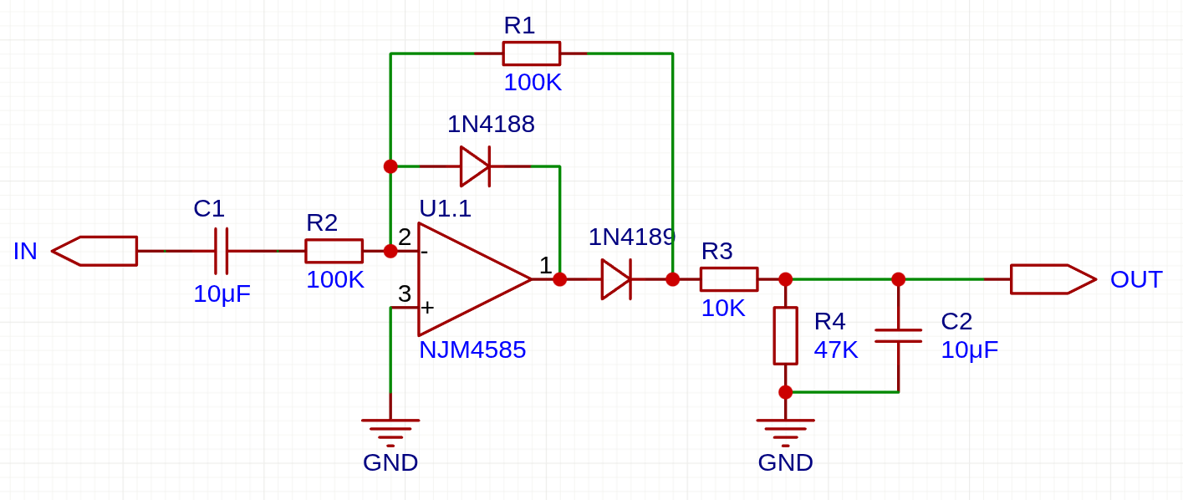
A
-1V
0V
1.6V
B
1V

